Slide 1
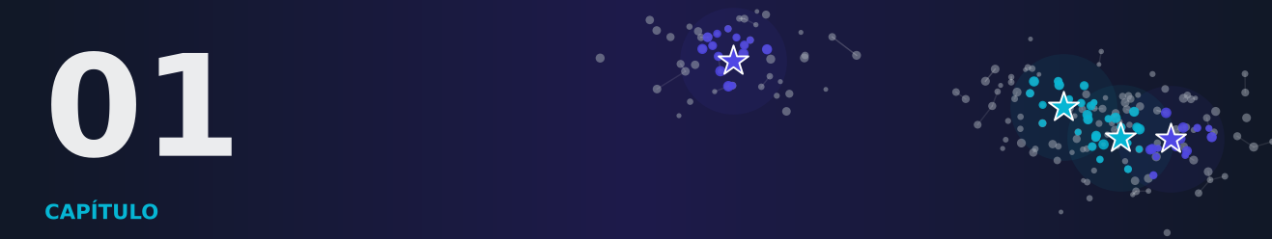
CAPÍTULO 1 · PARTE I
Poucos Rótulos, Muitos Dados: Bem-vindo ao Aprendizado Semissupervisionado
Aprendizado Semissupervisionado · Araken de Medeiros Santos
Notes:
Bem-vindos ao capítulo 1. Apresente o tema e o que os alunos serão capazes de fazer ao final.

Slide 2
O que você vai conquistar neste capítulo
1
Explicar, com suas palavras, o que é aprendizado semissupervisionado e por que ele existe.
2
Diferenciar os paradigmas supervisionado, não supervisionado, semissupervisionado, auto-supervisionado e por reforço.
3
Descrever por que rotular dados é caro, lento e sujeito a erros.
4
Definir formalmente o problema (conjunto rotulado, conjunto sem rótulo, objetivo).
5
Executar seus primeiros experimentos comparando um modelo supervisionado com um semissupervisionado.
6
Reconhecer áreas de aplicação e a relação com aprendizado ativo, supervisão fraca e transferência.
Cap. 1 · Aprendizado Semissupervisionado
Notes:
Leia os objetivos em voz alta e peça aos alunos que, ao final, retomem a lista e se autoavaliem.

Slide 3
Para começar
Imagine uma biblioteca com 100.000 livros e um único bibliotecário. Ele só consegue etiquetar 100 por semana. O resto fica sem etiqueta. Será que as etiquetas dos 100 livros ajudam a adivinhar as dos outros 99.900?
Essa é a pergunta do livro inteiro.
Cap. 1 · Aprendizado Semissupervisionado
Notes:
Conte a história e faça a pergunta à turma antes de avançar. Dê um minuto para respostas.

Slide 4
O que é 'aprender com dados'?
Cada exemplo tem atributos X (as características)
E, às vezes, um rótulo y (a resposta certa)
Classificação: y é uma categoria (spam / não spam)
Regressão: y é um número (preço)
Pense assim X é a ficha do aluno; y é a nota. Treinar é aprender a prever a nota pela ficha.
Cap. 1 · Aprendizado Semissupervisionado
Notes:
Defina atributo, rótulo, classificação e regressão com exemplos do cotidiano. Insista que o rótulo é a resposta correta, conhecida só para alguns exemplos.

Slide 5
Treino e teste: a honestidade do aprendizado
Treino: onde o modelo aprende
Teste: provas que ele nunca viu
Nota boa no treino não garante nada
O teste fica trancado até o fim
Pense assim Estudar com o gabarito e fazer a prova com o mesmo gabarito não mede aprendizado.
Cap. 1 · Aprendizado Semissupervisionado
Notes:
Esta é a regra de ouro do livro: nunca usar o teste para decidir nada.

Slide 6
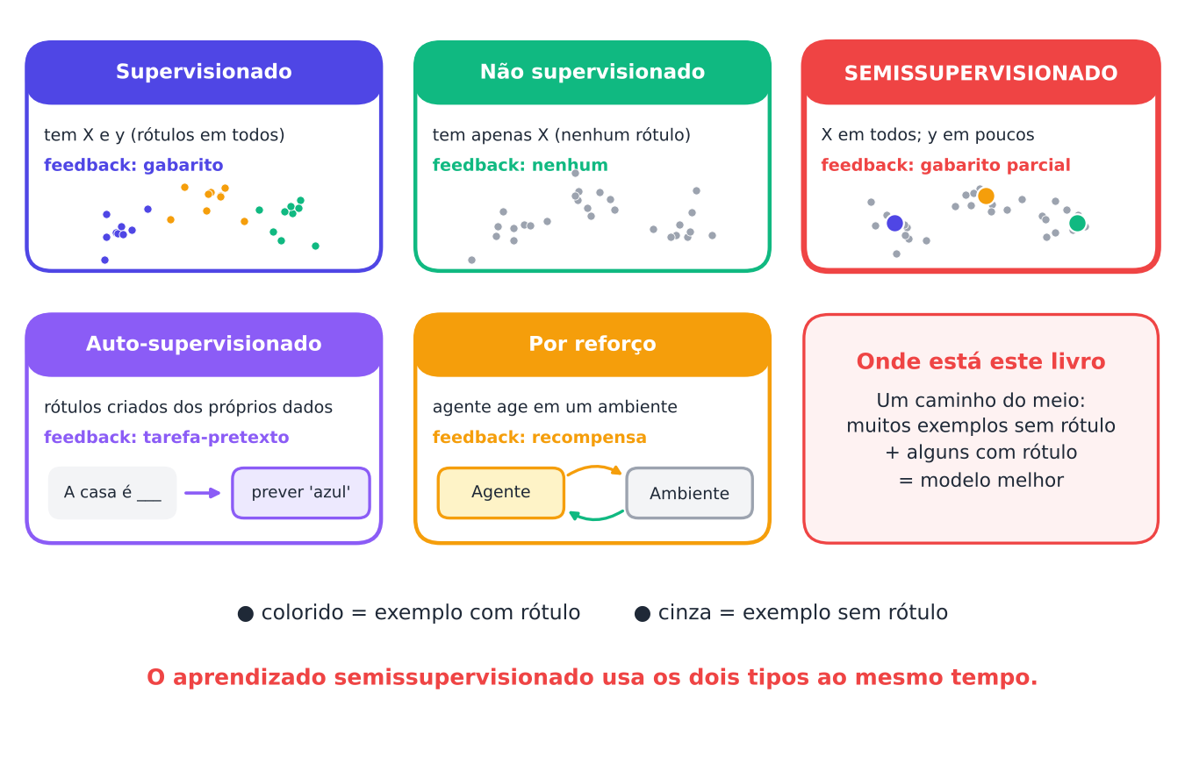
Os paradigmas de aprendizado
Supervisionado: todos rotulados
Não supervisionado: nenhum rótulo
Semissupervisionado: alguns rótulos
Auto-supervisionado: rótulo inventado dos próprios dados
Cap. 1 · Aprendizado Semissupervisionado
Notes:
Mostre a figura como um espectro de quantidade de rótulos. O semissupervisionado vive no meio.

Slide 7
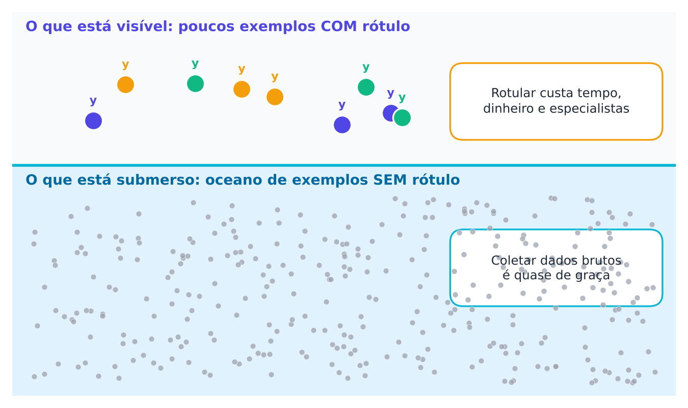
O problema: rótulos são caros
Radiologista laudando tomografias
Horas de áudio para transcrever
Dados sem rótulo se acumulam de graça
Pense assim Rótulos são a ponta do iceberg: poucos, visíveis e caros.
Cap. 1 · Aprendizado Semissupervisionado
Notes:
Dê exemplos de custo de rotulagem: tempo de especialistas, erros humanos, privacidade.

Slide 8
Definindo o problema com precisão
Temos X para todos os n exemplos
Temos y só para l deles (l ≪ n)
Indutivo: modelo para qualquer exemplo novo
Transdutivo: rotular o conjunto sem rótulo que já existe
Pense assim Indutivo é aprender a regra; transdutivo é corrigir só as provas que estão na mesa.
Cap. 1 · Aprendizado Semissupervisionado
Notes:
Diferença indutivo × transdutivo reaparece no Cap. 3 e no Label Spreading (Cap. 8).

Slide 9
O que significa 'ajudar'?
Superar o modelo só com os rotulados
No mesmo conjunto de teste
Com a mesma família de modelo
Sem referência, não há ganho a medir
Pense assim Dizer que um remédio funciona exige comparar com quem não tomou.
Cap. 1 · Aprendizado Semissupervisionado
Notes:
Introduza o conceito de modelo de referência (baseline), que será insistentemente cobrado ao longo do livro.

Slide 10
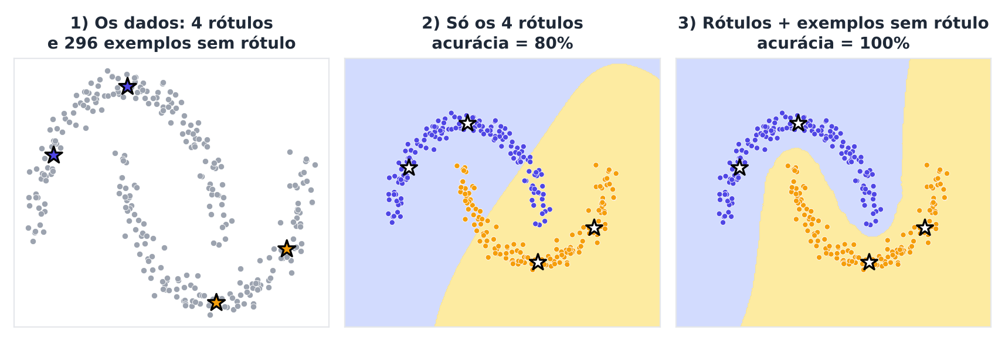
Seu primeiro experimento: as duas luas
Só 4 pontos rotulados (as estrelas)
Os sem rótulo mostram a forma das luas
Um método semissupervisionado segue a curva
Cap. 1 · Aprendizado Semissupervisionado
Notes:
Mostre que, com poucos rótulos, a fronteira supervisionada é uma reta que corta as luas; os dados sem rótulo revelam o formato.

Slide 11
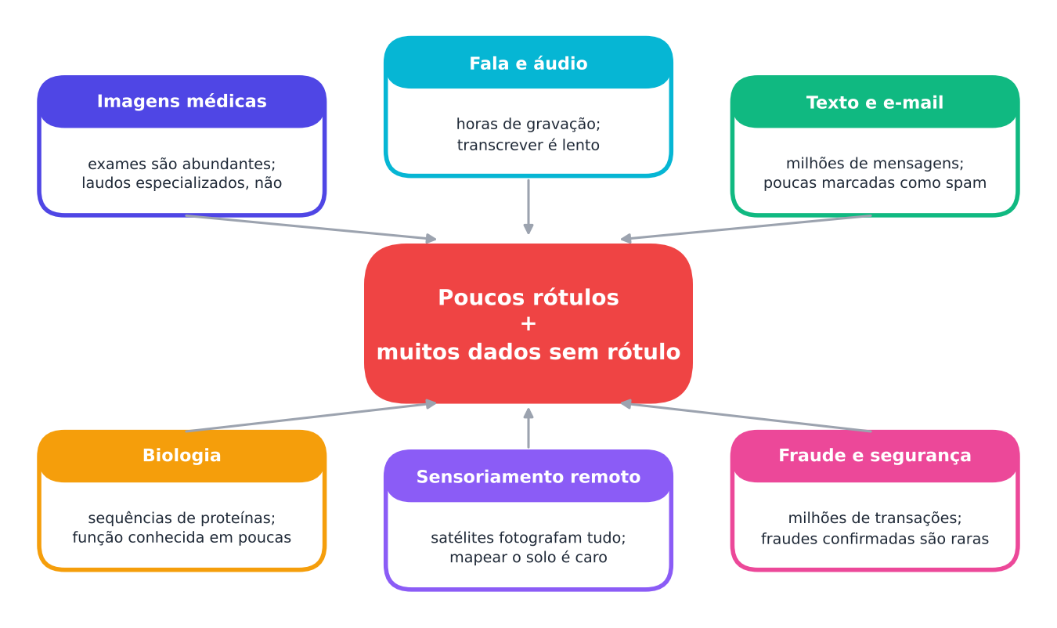
Onde isso é usado?
Saúde · Texto · Imagens · Voz · Fraudes
Cap. 1 · Aprendizado Semissupervisionado
Notes:
Peça à turma exemplos do seu próprio setor.

Slide 12
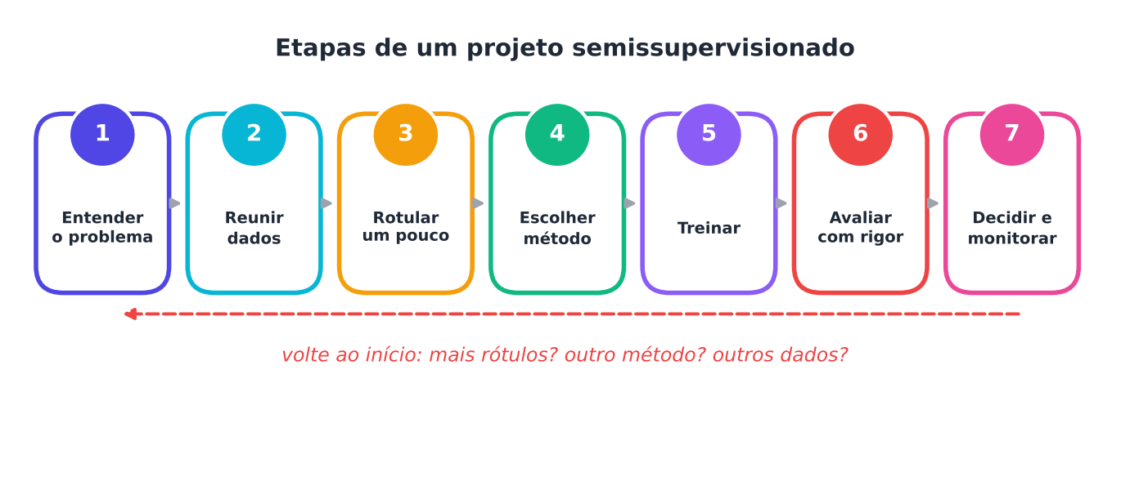
Um projeto semissupervisionado, passo a passo
Pense assim Como uma receita: separe os ingredientes (teste) antes de cozinhar.
Cap. 1 · Aprendizado Semissupervisionado
Notes:
Etapas: problema, dados, teste separado, referência, método, avaliação, relato.

Slide 13
Dados sem rótulo não são mágica.
Ajudam quando a forma dos dados tem relação com as classes e podem atrapalhar quando não tem.
Cap. 1 · Aprendizado Semissupervisionado
Notes:
Frase de impacto que atravessa o livro.

Slide 14
Para memorizar
Rótulo é a resposta correta de um exemplo. Rotular é caro, lento e sujeito a erros.
No aprendizado semissupervisionado, temos X para todos os exemplos e y para apenas alguns.
O objetivo é superar o modelo supervisionado treinado só com os exemplos rotulados.
Existem duas versões: indutivo (modelo para qualquer exemplo futuro) e transdutivo (rotular o conjunto sem rótulo existente).
O ganho é maior quando rótulos são muito escassos e quando as suposições do método combinam com os dados.
No scikit-learn, o rótulo -1 significa "desconhecido".
Sempre compare com um modelo de referência supervisionado, em um conjunto de teste separado.
Cap. 1 · Aprendizado Semissupervisionado
Notes:
Peça aos alunos que reescrevam estes pontos com as próprias palavras. Os números vêm dos experimentos executados no livro.

Slide 15
Quiz relâmpago: 3 perguntas, 2 minutos
1. Na história das 1.000 redações, corrigir 20 e usar as outras 980 para perceber semelhanças corresponde a:
a) aprendizado por reforço. b) aprendizado semissupervisionado. c) aprendizado supervisionado puro. d) detecção de anomalias.
2. Qual paradigma usa apenas X, sem nenhum rótulo?
a) Supervisionado. b) Não supervisionado. c) Semissupervisionado. d) Classificação binária.
3. No aprendizado transdutivo, o objetivo é:
a) construir um modelo para qualquer exemplo futuro. b) rotular os exemplos sem rótulo que já temos. c) apagar os rótulos existentes. d) agrupar sem usar rótulos.
Cap. 1 · Aprendizado Semissupervisionado
Notes:
Gabarito: 1) b — Há poucos exemplos rotulados (as 20 corrigidas) e muitos sem rótulo (as 980). | 2) b — O não supervisionado trabalha só com os atributos. | 3) b — Transdução foca nos exemplos sem rótulo do próprio conjunto de treino.

Slide 16
Gabarito do quiz
1. Resposta B: aprendizado semissupervisionado.
Há poucos exemplos rotulados (as 20 corrigidas) e muitos sem rótulo (as 980).
2. Resposta B: Não supervisionado.
O não supervisionado trabalha só com os atributos.
3. Resposta B: rotular os exemplos sem rótulo que já temos.
Transdução foca nos exemplos sem rótulo do próprio conjunto de treino.
Cap. 1 · Aprendizado Semissupervisionado
Notes:
Discuta as justificativas. Convide quem errou a explicar o raciocínio.

Slide 17
Mãos à obra: exercícios e projeto
Exercício 1 (básico): Escondendo rótulos no Breast Cancer Wisconsin
Exercício 2 (básico): O modelo de referência supervisionado
Exercício 3 (intermediário): Primeiro método semissupervisionado
Exercício 4 (intermediário): Quantas vezes o método semissupervisionado vence?
Exercício 5 (avançado): Sensibilidade aos parâmetros no Digits
Projeto do capítulo
Vale a pena usar os dados sem rótulo? Um relatório com evidências
Cap. 1 · Aprendizado Semissupervisionado
Notes:
Cada exercício tem solução comentada no Apêndice D, e o projeto, solução e rubrica no Apêndice E. Incentive a execução do código antes de ver a solução.

Slide 18
Leve para casa
Antes de acreditar em um ganho, pergunte: “em comparação com o quê?”
Próximo capítulo: a caixa de ferramentas — Python, probabilidade e avaliação.
Cap. 1 · Aprendizado Semissupervisionado
Notes:
Encerre com a frase do capítulo e anuncie o próximo tema.

